Slide 1

Python语言程序设计 课程大作业讲解
基于BERT的新闻分类模型构建与训练
张耕嘉 2313725

Slide 2
摘要
问题描述:
数据集包含文本标题、关键词及分类标签，目标是预测测试集标签。
本实验使用深度学习中的BERT方法对文本内容进行分类。
实现思路:
获取数据集 + 数据处理（分词、去停用词、去除非中文字符）
模型训练：Pytorch数据集构建、预训练BERT模型微调
模型优化：采用AdamW优化器，结合早停策略。
模型评估(Accuracy、Precision、Recall、F1、ROC、AUC)

Slide 3
获取数据集 + 数据处理
获取数据并进行数据预处理
加载数据：训练集和测试集、停用词表。
文本清洗：分词、去停用词和去除非中文字符。
文本拼接：将标题和关键词结合，增强语义表达。
使用BERT分词器：生成模型输入格式（input_ids 和 attention_mask）

Slide 4
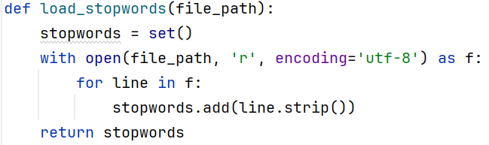
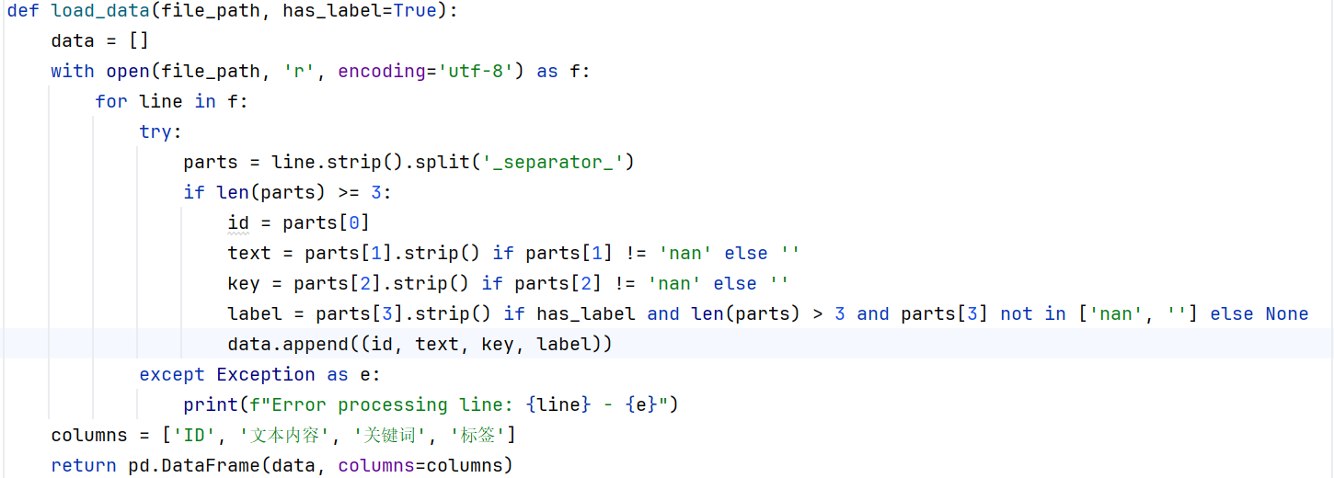
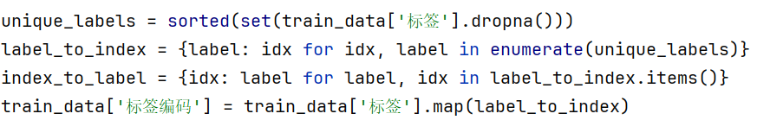
获取数据集 + 数据处理
加载停用词表
读取数据
标签编码

Slide 5
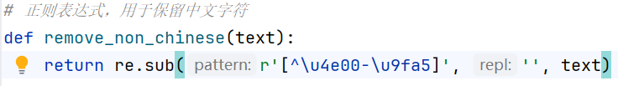
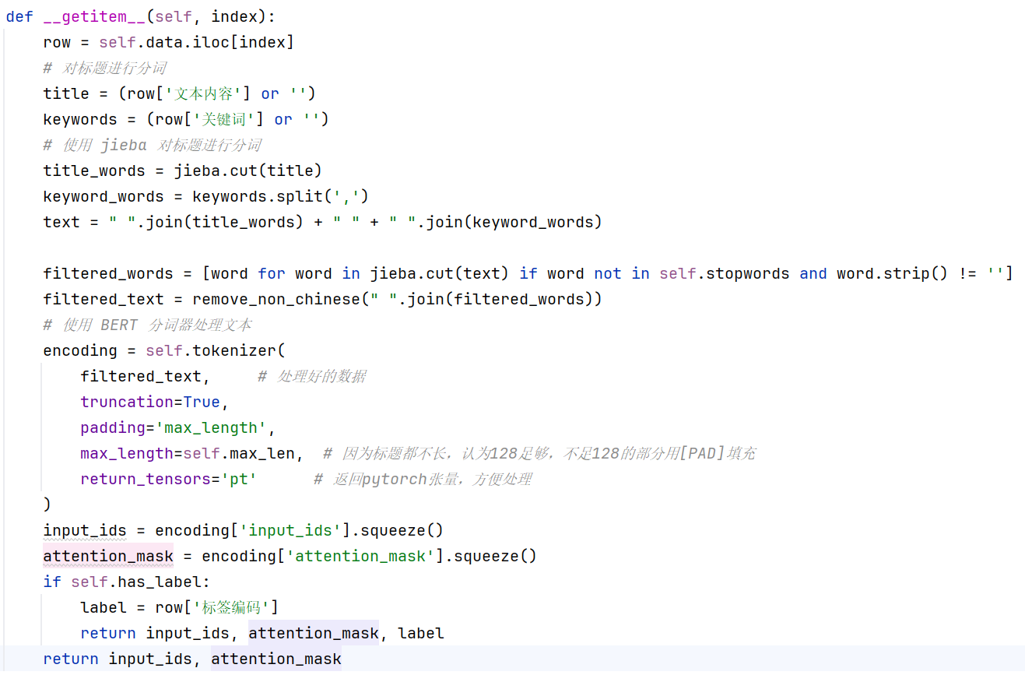
获取数据集 + 数据处理
数据预处理：分词、去除停用词和非中文

Slide 6
模型构建与训练 机器学习算法的缺陷
初期使用的传统机器学习方法：
特征表达能力有限：传统算法依赖手工提取特征，难以捕捉文本深层语义。
模型复杂性不足：未能充分利用大规模数据中的潜在信息。
对高维数据的处理能力较弱：在处理稀疏文本特征时表现不理想。

Slide 7
模型构建与训练 模型架构
BERT是基于Transformer的深度学习模型，能同时建模句子中左右两个方向的上下文。
主要特点：
双向建模：捕获句子中每个单词的全局语义信息。
预训练+微调：通过大规模语料预训练后，在下游任务中进行微调。
多任务适配：支持文本分类、问答、命名实体识别等任务。
适配分类任务：
添加一个全连接层，将[CLS]向量映射到分类空间。

Slide 8
模型构建与训练 模型架构
输入层：输入文本分为Token，每个Token包含三种嵌入：
Token Embeddings：将分词后的Token映射为高维向量，通过查找预训练的嵌入矩阵获得固定大小的表示。
Segment Embeddings：区分输入中的句子，为每个Token添加对应的嵌入向量。
Position Embeddings：为每个Token提供位置信息，通过训练得到独特的嵌入向量。
特殊符号：
[CLS]：表示句子开始，用于分类任务。
[SEP]：分隔句子或标志结束。
[PAD]：填充标志，用于对齐输入序列的长度，确保批量处理时所有序列长度一致。

Slide 9
模型构建与训练 模型架构
核心：堆叠的多层Transformer编码器，包括以下模块：
自注意力机制：计算Token之间的注意力权重，关注不同位置的Token，提取序列依赖关系。
前馈神经网络：对自注意力输出进行非线性变换，提取高级特征。
残差连接和层归一化：提高训练稳定性，缓解梯度消失和爆炸问题。
BERT-Base：12层编码器，参数量110M。

Slide 10
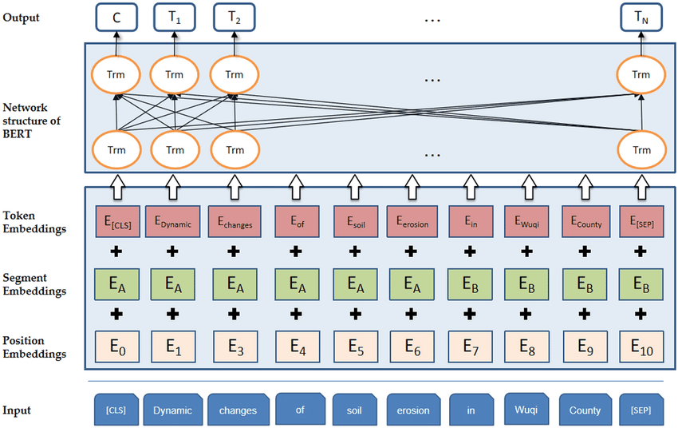
模型构建与训练 模型架构

Slide 11
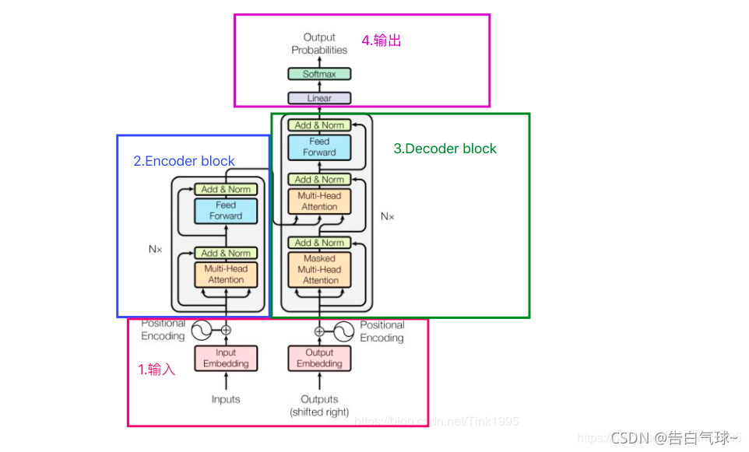
Transformer架构

Slide 12
模型构建与训练 模型架构
输出：
[CLS]向量：作为整段输入的全局语义表示。
全连接层：
在预训练的BERT模型顶部添加了一个全连接分类层。
输入：BERT输出的[CLS]向量（维度为768）。
输出：分类任务的类别数
Softmax层：
将全连接层的输出转化为每个类别的概率分布

Slide 13
模型构建与训练 训练过程
预训练任务：根据任务不同，输出结果会有所变化。预训练阶段包含两种任务：
MLM（Masked Language Model）：预测被随机遮盖Token的概率分布，通过Softmax层计算输出。
NSP（Next Sentence Prediction）：判断两句是否连续。

Slide 14
模型构建与训练 训练过程（微调）
在每个epoch中，对训练集批量迭代，具体步骤如下：
批量加载数据：使用train_loader逐批获取训练数据
模型前向传播：将批次数据输入模型，计算预测值和对应的损失（交叉熵损失函数）。
梯度清零：清除上一次计算的梯度，避免影响当前更新。
反向传播：计算损失相对于模型参数的梯度。
参数更新：根据梯度更新模型参数。
记录训练损失：累计每批次的损失，便于后续评估训练过程的效果。

Slide 15
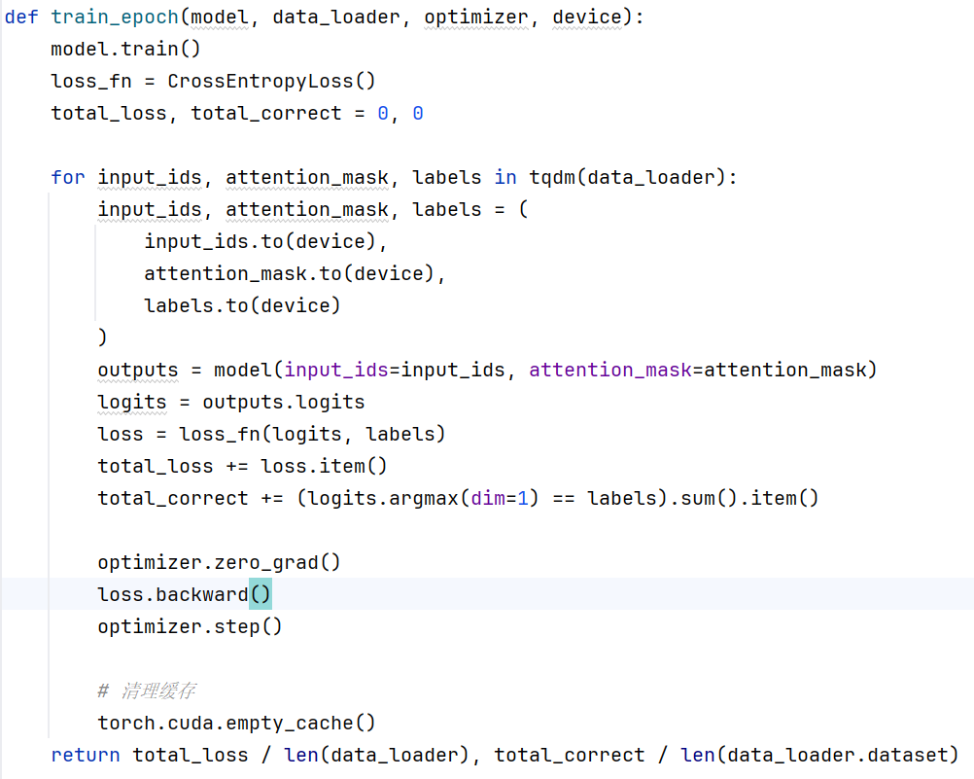
模型构建与训练 训练过程
代码实现

Slide 16
模型优化
AdamW优化器：
Adam使用一阶动量（梯度均值）和二阶动量（梯度平方均值）动态调整学习率。
更新公式结合动量和学习率校正，适应性强，收敛快。
AdamW改进Adam算法，将权重衰减从梯度更新中分离，对权重直接施加衰减，防止过拟合，提高模型泛化能力。
早停策略：
监控验证集损失，当损失多次未下降时停止训练，节约训练时间，避免过拟合。

Slide 17
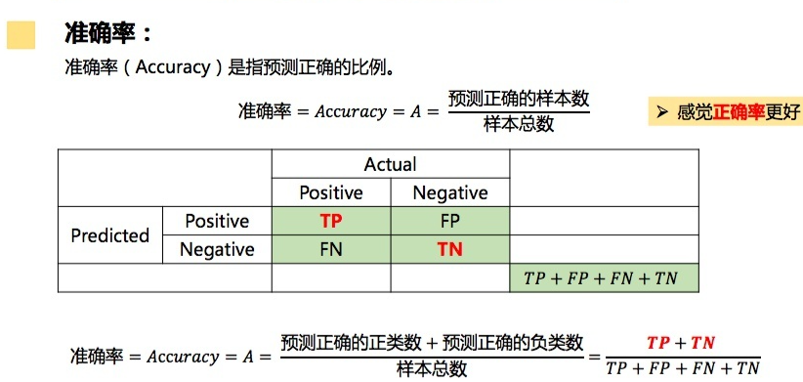
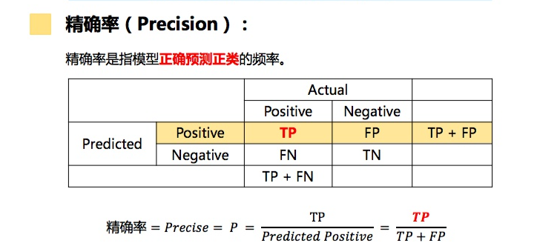
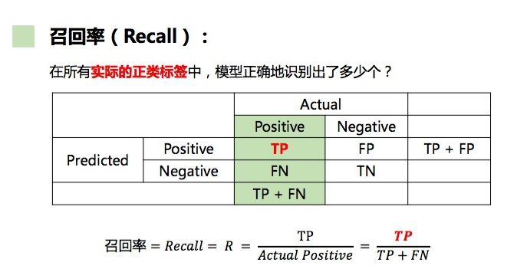
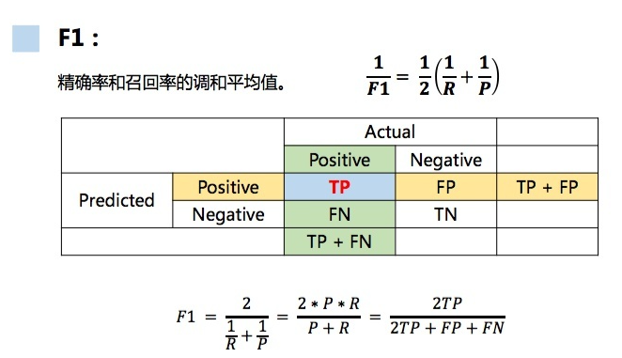
模型评估
原理介绍

Slide 18
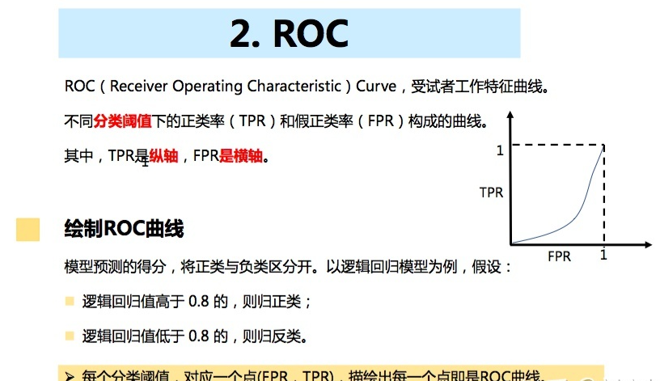
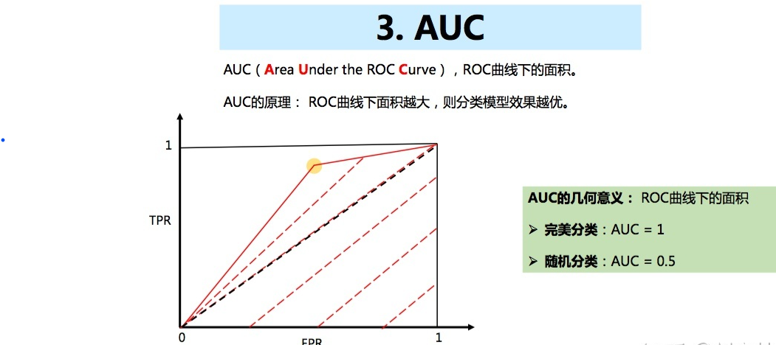
模型评估
原理介绍

Slide 19
模型评估
实现方法：
根据真实值、预测值，计算TP、FP、FN、TN，代入公式计算（代码调用sklearn和matplotlib实现）。
绘图实现可视化
评估结果：
Accuracy: 0.9011
Precision: 0.9005
Recall: 0.9011
F1 Score: 0.9005

Slide 20
模型评估
结果展示：
准确率：准确率高达 90.11%，表明模型能够较准确地对大多数样本进行分类。准确率的高值反映了模型对整体分类任务的良好适配性。
精确率：精确率与准确率相近，说明模型的预测结果中，误报率较低。这表明模型对正样本的预测可靠性较高。
召回率：召回率高，表明模型在对各类别的正样本检测方面表现优秀。与精确率的相对均衡说明了模型在分类时没有明显的类别偏向，正负样本预测平衡性较好。
F1 分数：F1-Score 较高，且与精确率和召回率接近，表明模型在正样本检测上实现了良好的平衡。高 F1-Score 说明模型的误报率和漏报率均较低，综合性能优越。

Slide 21
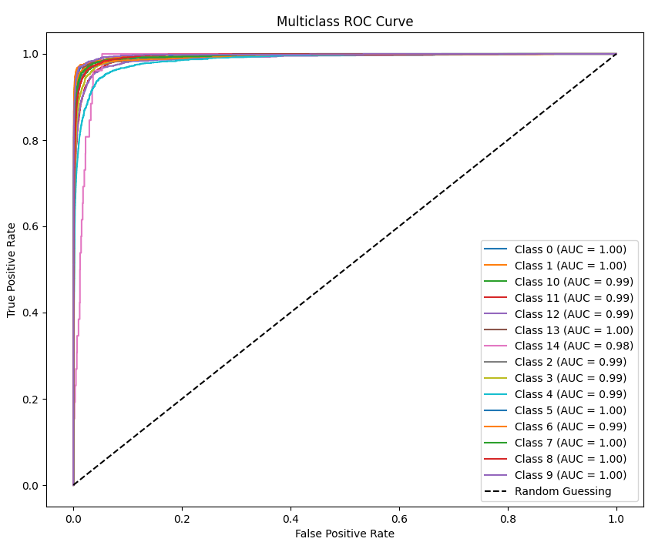
模型评估
结果展示：
AUC 值：所有 15 个分类的 AUC 均接近 1，说明模型在各类别上的分类能力都非常强。这一结果反映了模型对不同类别具有一致的区分能力，没有特定类别的明显弱势。

Slide 22
总结
主要成果
BERT模型在中文新闻分类任务中取得了90%+的准确率，表现优越。
使用AdamW优化器和早停策略，有效防止过拟合。
数据预处理充分，提升了模型对文本语义的理解。
不足与局限
模型训练时间长，硬件资源消耗较大。
数据集规模有限，文本多样性不足。
未来改进方向
尝试更优预训练模型（如RoBERTa、ERNIE）。
引入数据增强技术，增强模型的鲁棒性。
针对更大规模的数据集，优化训练过程的效率。

Slide 23
感谢观看
张耕嘉 2313725

